Slide 1
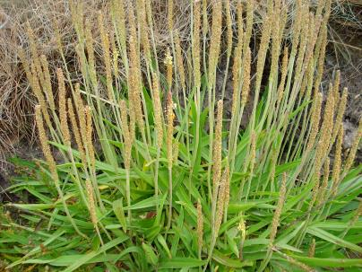
FAMILLE DES
PLANTAGINACEAE
Bernadette Berthet-Grelier
Notes:
Cette photo parce que c’est la forme la + fréquente que l’on s’imagine pour parler de plantain
Famille compliquée (certaines scrofulariacées y ont été incluses; à l’intérieur de celles-ci, des remaniements)

Slide 2
Selon APG 4
Groupe des Asteridées (anciennes gamopétales)
Ordre des Lamiales : 21 familles
Quelques familles de cet ordre :
Lamiacées
Gesnériacées
Scrofulariacées
Plantaginacées
Verbénacées
Ce sont des Triporées
Notes:
Proximité entre scrofulariacées et Plantaginacées. Allusion à Denis Bach, pharmacien de la fac de Paris qui a écrit un manuel de Botanique pour étudiants.
De même que Bonnier.

Slide 3
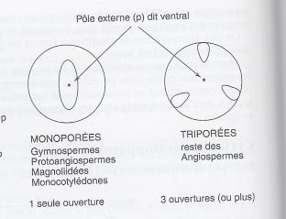
Les Triporées ou Eudicots
2 cotylédons et un pollen à 3 ouvertures
Dans l’anthère de l’étamine : 2 loges dont chacune renferme 2 sacs polliniques
Dans chaque sac : formation des grains de pollen
Après dispersion du pollen, au niveau du stigmate, germination du grain de pollen :
par les 3 ouvertures, le tube pollinique s’allonge et s’enfonce dans la partie femelle.
d’où le nom de Triporées.
Notes:
Je rappelle cette notion (déjà donnée dans le travail sur les Trifolium)

Slide 4
Plantaginaceae : ancienne classification
3 Genres :
- Plantago : 35 espèces européennes / 270
Littorella : 3 espèces dont une seule européenne
- Bougueria (genre monospécifique des Andes)

Slide 5
Nouveaux genres dans les Plantaginaceae avec APG4
- Globularia (ex Globulariaceae)
- Hippuris (ex Hippuridaceae)
- Callitriche (ex Callitrichaceae)
- Gratiola
- Digitalis
- Linaria (Ex Scrofulariaceae)
- Antirrhinum
- Veronica
- Erinus
- Misopates
- Sibthorpia
- Asarina
Notes:
De nouveau les plantes qui avec APG 3 ont été classées dans les Plantaginaceae.

Slide 6
Principaux caractères de cette famille
Inflorescence : en grappe (inflorescence simple, indéfinie à fleurs pédicellées)
en épi (comme une grappe mais à fleurs sessiles)
en capitule (Globularia)
Fleur : souvent zygomorphe
parfois actinomorphe (Plantago)
Calice : 4 ou 5 sépales souvent persistants
Corolle : 5 pétales; quelquefois 4 par soudure de 2 pièces
Androcée : 4 étamines didynames, sauf chez Veronica (2) et Plantago
soudées par leur filet au tube de la corolle
Gynécée : 2 carpelles soudés en 1 ovaire supère
nombreux ovules (sauf chez Globularia)
Fruit : Capsule : septicide, poricide, loculicide
Parfois akène
Notes:
Certains genres aquatiques n’ont pas tout à fait les mêmes caractères; nous en reparlerons.
Le caractère didyname est lié à la Zygomorphie

Slide 7
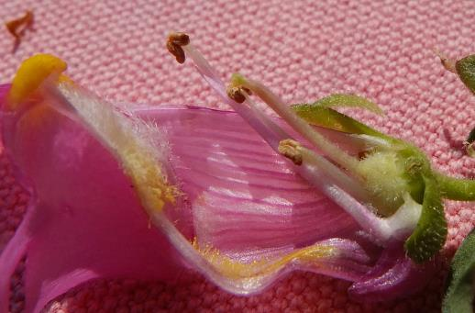
Etamine longue
Ovaire supère
Zygomorphie
style
Étamine courte
Notes:
Un exemple pour montrer leur caractéristiques principales. La zygomorphie n’existe pas pour tous les genres. Nous le verrons plus loin.
Didynames : Quand il y a 4 étamines et que 2 ont leur filets plus longs que les 2 autres
Il y a parfois des petites différences que je montrerai au fur et à mesure

Slide 8
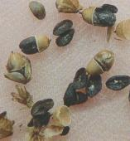
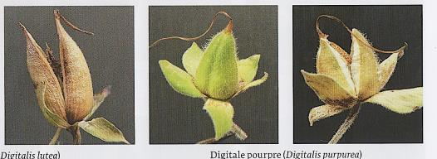
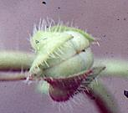
Différents types de capsule
Pyxide : ouverture par une fente circulaire ; la partie supérieure s’ouvre comme un couvercle (Plantago)
Septicide: ouverture par des fentes longitudinales : Veronica
Digitalis
Poricide : ouvertures par des pores
+ ou – circulaires (Kickxia)
Notes:
La plupart du temps, le fruit est une capsule. Quelques exceptions.

Slide 9
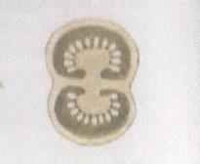
Points communs entre ces différents genres ?
Etamines : didynames
4 , inégales soudées à la corolle
Au niveau du gynécée
2 carpelles soudés
Ovaire supère
Placentation axile : il y a soudure des 2 carpelles
et les ovules se trouvent au centre
Fruit capsule
Notes:
Il y a parfois des petites différences que je montrerai au fur et à mesure

Slide 10
DESCRIPTION DES DIFFÉRENTS GENRES
Ex gamopétales : les pétales sont soudés, d’où existence d’une corolle avec un tube plus ou moins développé, ce qui justifie la présentation suivante que je propose :

Slide 11
Présentation des genres en fonction du type de corolle
1 – corolle avec un tube très court : Plantago - Veronica – Sibthorpia
(pièces soudées juste à la base)
2 – corolle en tube à 2 lèvres
tube ouvert : Erinus - Gratiola – Globularia - Digitalis – Anarrhinum
tube fermé par une bosse : avec un éperon long : Linaria –Kickxia
avec un éperon court : Misopates – Antirrhinum – Asarina - Cymbalaria
Tube fermé par 2 bosses : – Chaenorrhinum
3 – absence de corolle : Hippuris – Callitriche – Littorella

Slide 12
Corolle avec un tube très court :
-Plantago
-Veronica
-Sibthorpia
premier groupe

Slide 13
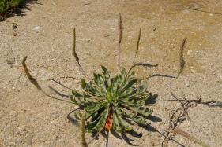
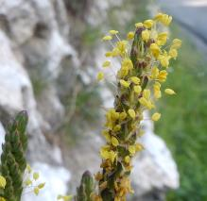
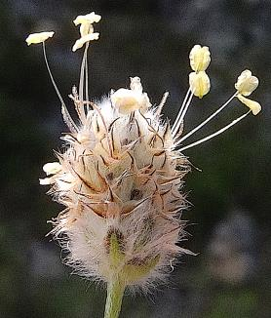
Plantago
Morphologie des feuilles
Simples, entières ou divisées, parfois en rosette
Inflorescence : épi
Fleur : actinomorphe ; 4 pétales soudés
4 sépales scarieux et libres.
4 étamines
Caractéristique
Anémogamie (longs filets des étamines)
Notes:
Genre cosmopolite : environ 250 espèces Je ne reviens pas sur les étamines et le gynécée. (rappel grappe-épi)
Rappel de scarieux : aspect membraneux, sec et translucide - Epi : inflorescence indéfinie mais avec fleurs sessiles

Slide 14
Variabilité de la partie végétative dans le genre Plantago
Feuilles en rosette : les épis naissent de la rosette
Ovales
Lancéolées
Dentées
Feuilles à tige aérienne développée : les épis sont sur des pédoncules axillaires
Notes:
A travers quelques exemples, je vais montrer la variabilité végétative

Slide 15
Plantago major
Feuilles ovales pétiolées

Slide 16
Plantago media
Plantago media
Filets des étamines roses
Notes:
A noter les filets des étamines roses.

Slide 17
Plantago lanceolata
Feuilles lancéolées
Notes:
Feuilles très longues qui justifient son nom.

Slide 18
Plantago lagopus
Inflorescence velue
Notes:
Plutôt sur pelouses sèches des régions méditerranéennes. Plante poilue à épis ovoïdes. Les feuilles sont relativement larges. Epis assez ovoïdes.
Lagopus faisant allusion à Lagopède, oiseaux qui ont des pattes couvertes de plumes.

Slide 19
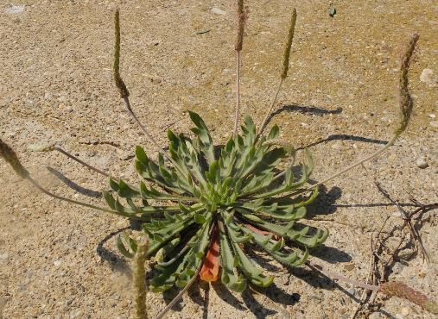
Plantago serraria
Feuilles dentées
Plantago coronopus
Pédoncules ascendants ou étalés
Notes:
Plantago serraria :Feuilles dentées ; pédoncule très poilue - Présent en Espagne –Portugal
Plantago coronopus : lieux sablonneux du littoral méditerranéen

Slide 20
Plantago à tige aérienne
Plantago arenaria
Notes:
Plante annuelle ; rameaux étalés; Feuilles linéaires. Epis ovoïdes partant de pédoncules axillaires.
Dans des zones sablonneuses; pelouses ouvertes.

Slide 21
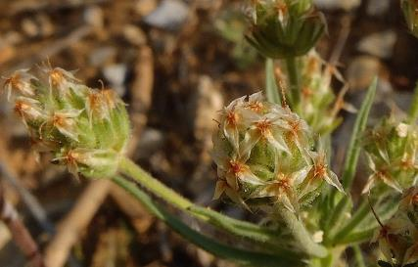
Plantago afra
Notes:
Feuilles étroites et opposées- épis ovoïdes.
Répartition sténo-méditerranéenne – plante annuelle

Slide 22
Plantago sempervirens
Notes:
Les tiges deviennent ligneuses et buissonnantes; sur pelouses thermophiles, steppiques du quart sud est.
Espèce calcicole.

Slide 23
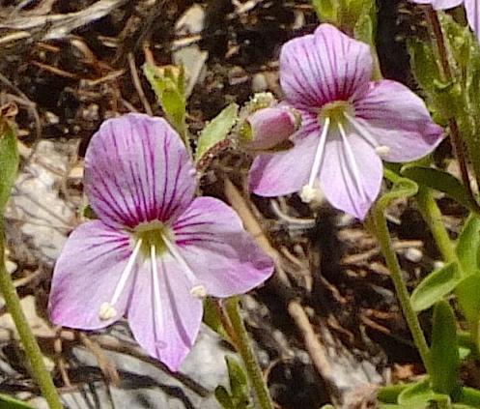
Veronica
Corolle rotacée
Différence avec les autres genres : 2 étamines seulement, avec 2 loges.
Style filiforme et
Un petit stigmate
étamines
style allongé
Notes:
Rotacée vient du latin rota: roue. On peut dire symétrie radiaire (de radius : rayon). On dit aussi actinomorphe (du grec actinos : rayon).
D’où la complexité du vocabulaire pour définir un même élément.

Slide 24
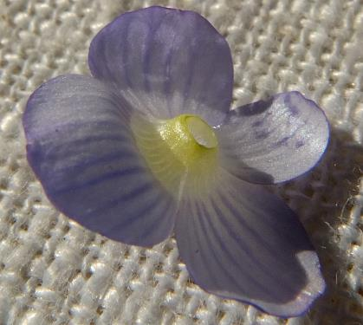
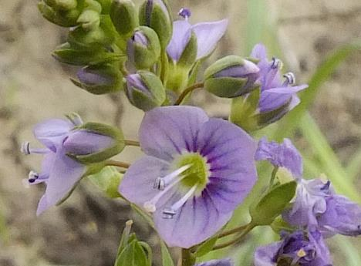
Perianthe chez Veronica
Calice : 4 sépales profondément divisés
Corolle en roue irrégulière, un tube court et 4 lobes inégaux : le supérieur, plus grand et l’inférieur plus petit que les 2 latéraux.
Pétale supérieur
Pétale inférieur
Sépales
Tube court
Notes:
Tendance à la zygomorphie.

Slide 25
Veronica Kellerii
Endémique bulgare
Tendance à la zygomorphie chez cette Veronica
Notes:
Tendance à la zygomorphie

Slide 26
Fruit dans Veronica : capsule
Ovaire supère
Notes:
Ici : veronica cymbalaria; la capsule contient 2 ou plusieurs graines. L’ovaire est supère comme les autres plantaginacées.
Différences : 4 pétales et 2 étamines

Slide 27
Principaux groupes des Veronica
1 – Fleurs solitaires à l’aisselle des feuilles
- persica – hederifolia - agrestis
2 – Une grappe de fleurs terminales, à l’aisselle de bractées différentes de celles des feuilles :
spicata – arvensis
3 – Plusieurs grappes de fleurs latérales :
- beccabunga – officinalis – austriaca - chamaedrys
Notes:
Environ 300 espèces ; quelques exemples pour préciser les principaux groupes selon l’organisation de leur inflorescence.

Slide 28
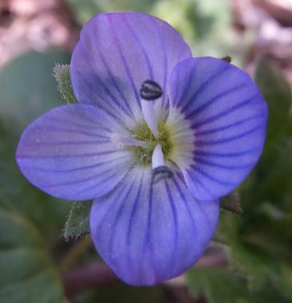
Veronica persica
Fleur solitaire à l’aisselle des feuilles
Notes:
Type de veronica dont les fleurs sont solitaires à l’aisselle de feuilles.

Slide 29
Veronica hederifolia
Fleurs solitaires à l’aisselle des feuilles

Slide 30
Veronica spicata
Grappe de fleurs terminales
Notes:
Une grappe de fleurs terminales

Slide 31
Veronica beccabunga
Grappes axillaires
Notes:
Remarquer les grappes de fleurs sur les rameaux latéraux

Slide 32
Veronica officinalis
Grappes axillaires
Notes:
Même groupe : fleurs sur des pédoncules axillaires

Slide 33
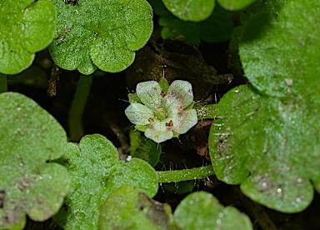
Sibthorpia
Sibthorpia europea
Sibthorpia africana
de Minorca
Notes:
Genre tropical , macaronésien ; très peu d’espèces ; Feuilles réniformes ; très velues
Coste et Tison parlent de S. Europea, la seule espèce en France, dans des endroits humides, sur silice, notamment en Bretagne, Aveyron.

Slide 34
– corolle en tube ouvert à 2 lèvres
Globularia - Gratiola – Digitalis – Anarrhinum - Erinus -
2 ème groupe
Notes:
Je rappelle que chez certaines plantes zygomorphes, le calice et la corolle sont divisées en 2 de manière à former 2 lèvres

Slide 35
Globularia
Avant APG , famille des Globul ariaceae,
Monogénérique
Genre euryméditerranéen
Différence avec les autres Plantaginaceae : 1 seul carpelle
avec un seul ovaire et un seul ovule
Point commun : ovaire supère
4 étamines didynames
Notes:
Plantes vivaces herbacées ou arbustives d’Europe et du pourtour méditerranéen.

Slide 36
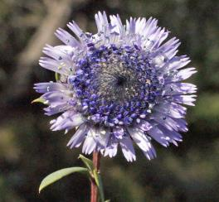
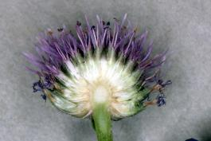
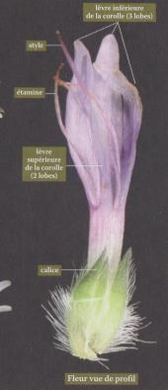
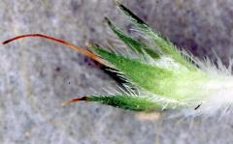
Caractères principaux
Inflorescence : capitule
Fleur : zygomorphe
Calice : 5 sépales
Corolle : 5 pétales soudés en 2 lèvres
Style : un seul, filiforme et un stigmate
bilobé
Fruit : un akène (fruit indéhiscent et une seule graine)
Notes:
Capitule comme dans les Astéraceae
Je rappelle la définition d’un akène : fruit sec indéhiscent et avec une seule graine

Slide 37
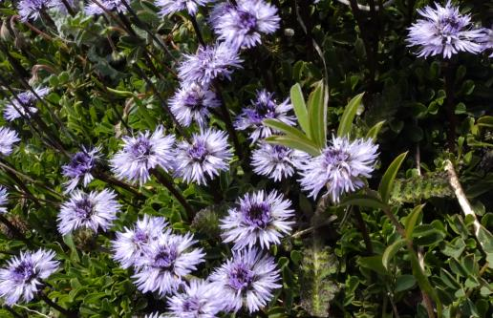
Quelques exemples de Globularia
Pelouses rocailleuses de montagne
Globularia cordifolia
Globularia alypum
Arbrisseau de région méditerranéenne

Slide 38
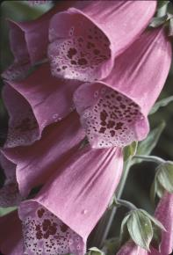
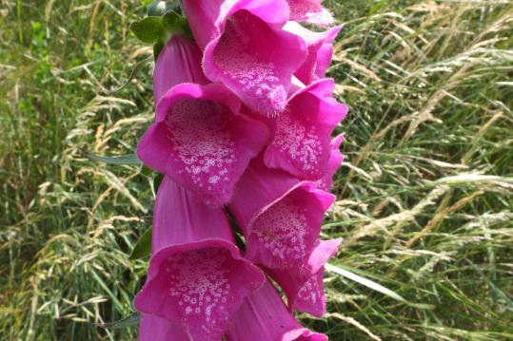
Digitalis
Tube long
Plante élevée
Bisannuelle ou vivace
Genre européen : environ 20 espèces
Corolle : lèvre supérieure :
échancrée ou entière
lèvre inférieure :
3 lobes inégaux
Un exemple avec digitalis purpurea
Notes:
Le tube de la corolle très long forme comme une cloche.

Slide 39
Notes:
De nouveau la capsule de digitalis purpurea : capsule septicide . De septum =cloison. La cloison des carpelles se sépare ; ceux-ci s’ouvrent par une fente

Slide 40
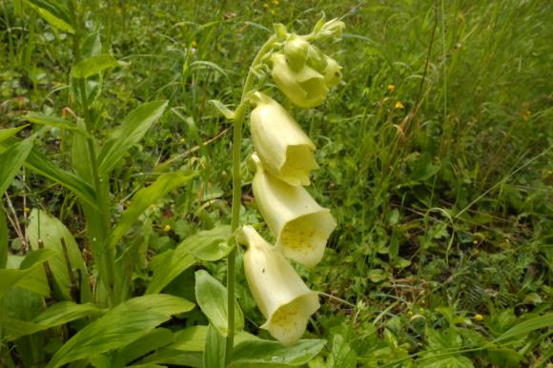
Digitalis grandiflora
Bois clairs de montagnes
Grandes fleurs jaunes tachées de brun
Intérieur poilu
Notes:
Quelques espèces de Digitalis ; calcifuge

Slide 41
Digitalis lutea
Nombreuses fleurs, plus petites que celles de Grandiflora
Même biotope que la précédente
Lobes échancrés
Notes:
On remarque les lobes des deux lèvres plus échancrés; calcicole

Slide 42
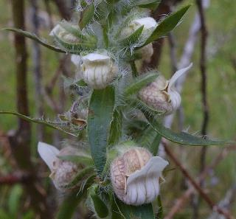
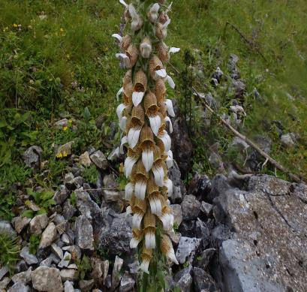
Digitalis lanata
Digitalis minor
Plante des Iles Baléares
Espèce d’Europe de l’Est
Vue en Bulgarie
Notes:
Minor : près de la mer sur des falaises calcaires
On note l’aspect poilu de ces deux espèces.

Slide 43
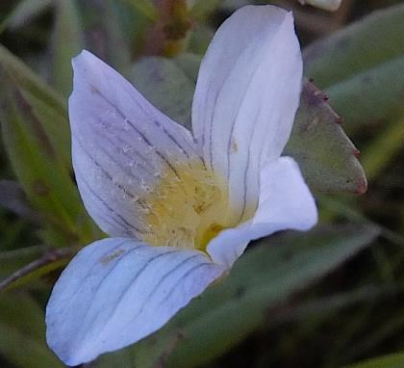
Gratiola
Bractées du calice
Lèvre inférieure
Lèvre supérieure
Notes:
Corolle tubulaire à 2 lèvres peu distinctes; le calice possède 2 bractées linéaires. Seules 2 étamines sont fertiles. Tube assez long
Plante des marais . Environ 20 espèces dans un grand nombre de régions du monde.

Slide 44
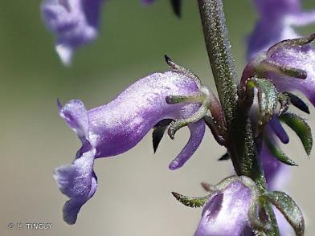
Anarrhinum
Eperon à la base d’un tube long
Notes:
Présence d’un éperon appliqué contre le calice. La lèvre supérieure est dressée et bifide ; la lèvre inférieure à 3 lobes arrondis.
Sur rochers siliceux, Environ 12 espèces plutôt en région méditerranéenne. Cette espèce bellidifolium pousse sur sols siliceux. Existe en Rhône-Alpes notamment dans les monts du Lyonnais.

Slide 45
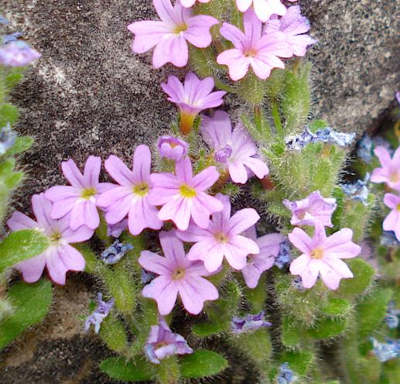
Erinus alpinus
2 espèces dont une en France
Plante vivace de montagne
Tiges nombreuses
Calice velu
Notes:
Plante de montagne; formant des coussins. Très poilue. Corolle plutôt rotacée

Slide 46
3ème groupe :
Corolle avec un tube fermé par un palais ou bosse
Linaria – Cymbalaria – Chaenorrhinum - Kickxia
Antirrhinum –Misopates - Asarina

Slide 47
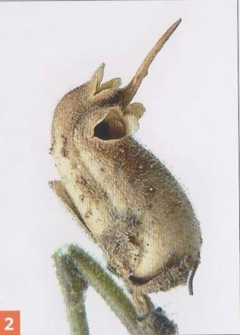
Antirrhinum
Reste du style
Bosse sur la lèvre inférieure
Capsule
Notes:
Lèvre inférieure munie d’une bosse; Fruit : capsule ovoïde qui s’ouvre par des 3 pores.
42 espèces en région méditerranéenne et dans l’ouest américain.

Slide 48
Asarina procumbens
Ex Antirrhinum asarina
Notes:
Asarina procumbens : ex Antirrhinum asarina. Rochers souvent siliceux des montagnes (Pyrénées, Massif Central). Plante très velue. Eperon vestigial.

Slide 49
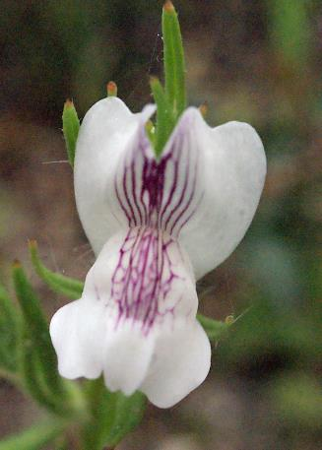
Misopates oruntium
7 espèces dans le monde
= Antirrhinum oruntium
Notes:
Feuilles teintées de pourpre à la face inférieure ;corolle rose ou blanche striée (environ 1cm ) - capsule s’ouvre par 2 pores . 7 espèces dans le monde
Dans les régions méditerranéennes ; dans les pelouses, cultures ; Plante annuelle, surtout sur silice.

Slide 50
Groupe Linaria
Genre divisé en 4 :
Cymbalaria : feuilles arrondies en cœur
Kickxia : feuilles ovales ou hastées (en forme de lance)
Linaria : feuilles étroites, linéaires
Chaenorrhinum : feuilles ovales

Slide 51
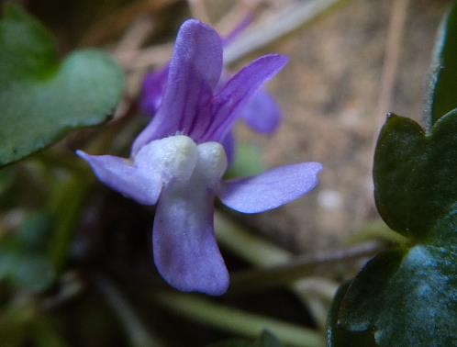
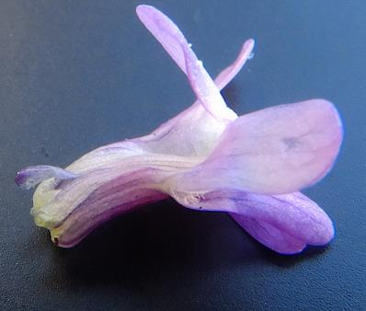
Cymbalaria muralis
Ex linaria cymbalaria
Eperon
Notes:
Vieux murs. Feuilles réniformes. Présence d’un petit éperon. Lèvre supérieure bilobée et l’inférieure trilobée avec un palais bilobé qui ferme la gorge.

Slide 52
Cymbalaria fragilis
Feuilles réniformes
Endémique des Baléares
Notes:
- Feuilles à limbes plus ou moins palmatilobé à nervation palmée. Corolle semblable à cymbalaria muralis.

Slide 53
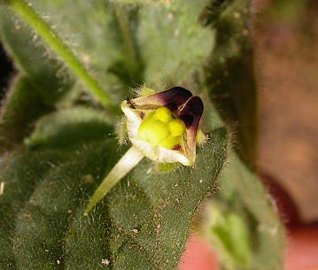
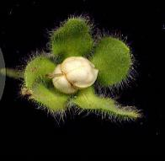
Kickxia
Kickxia commutata
Long éperon
Kickxia spuria
Notes:
Environ 10 espèces dans le monde. Feuilles ovales. Plantes autrefois dans le groupe Linaria

Slide 54
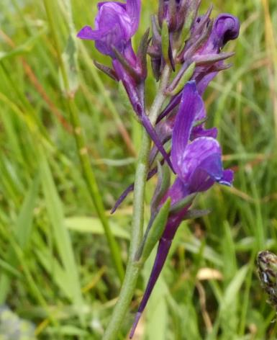
Linaria
150 espèces environ
Eperon conique
Corolle à 2 lèvres
-sup. à 2 lobes
-Inf. à 3 lobes
Palais saillant bilobé, couleur vive, velu
Notes:
Environ 150 espèces

Slide 55
Feuilles de Linaria : étroites, linéaires
Notes:
Les feuilles caulinaires sont souvent lancéolées à linéaires.

Slide 56
Chaenorrhinum
Ex Linaria origanifolia
C. origanifolium
Fermeture incomplète de la gorge
par le palais
Notes:
Chez les Chaenorrhinum, la bosse ferme incomplètement la gorge ; il existe un éperon
Genre européen d’environ 20 espèces

Slide 57
Chaenorhinum minus
Ex Linaria minor
Plante très glanduleuse
Eperon
Notes:
Euryméditerranéen

Slide 58
– absence de corolle :
Hippuris – Callitriche – Littorella
Les 3 genres sont des plantes aquatiques

Slide 59
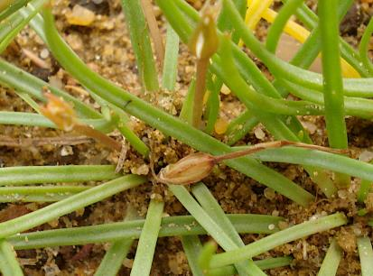
Littorella uniflora
= lacustris = juncea
Plantaginaceae dans la classification classique
Bords d’étangs; sur silice.
Plante stolonifère.
Feuilles en rosette plus épaisses si submergées et minces si émergées.
Fleurs mâles sur un long pédoncule ; les étamines insérées sur le réceptacle. Fleurs femelles sessiles au centre.
Espèce monoïque
Notes:
Plante d’Europe de l’Ouest – 3 espèces, une en France.
Plante monoïque (fleurs mâles et femelles sur un même pied) – Fruit : akène

Slide 60
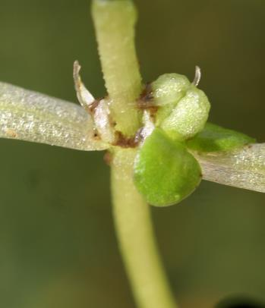
Callitriche
Ex-Callitrichaceae – 1 genre- environ 15 espèces
Ailes translucides autour du péricarpe
Feuilles spatulées, opposées
Les terminales font une rosette
Notes:
JM Tison en décrit 9 dans Flora Gallica. Plantes aquatiques . Fleurs réduites aux organes sexuels. Gynécée à 2 carpelles biloculaires. Une seule étamine. Fruits tétrakènes. Expansions translucides du péricarpe sont appelées des ailes.

Slide 61
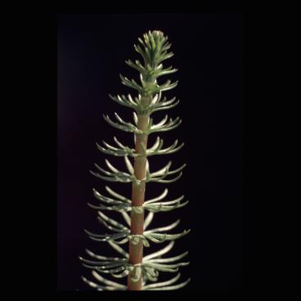
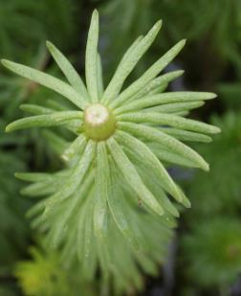
Hippuris
Ex-Hippuridaceae
2 espèces
Feuilles immergées verticillées
Caractères :
1 étamine
1 ovaire infère
Akène
Plante immergée
Notes:
Genre monospécifique de tout l’hémispère Nord. 1 étamine ; un ovaire infère à un carpelle ; fruit : akène.
On peut se demander pourquoi cette espèce est dans les Plantaginaceae.

Slide 62
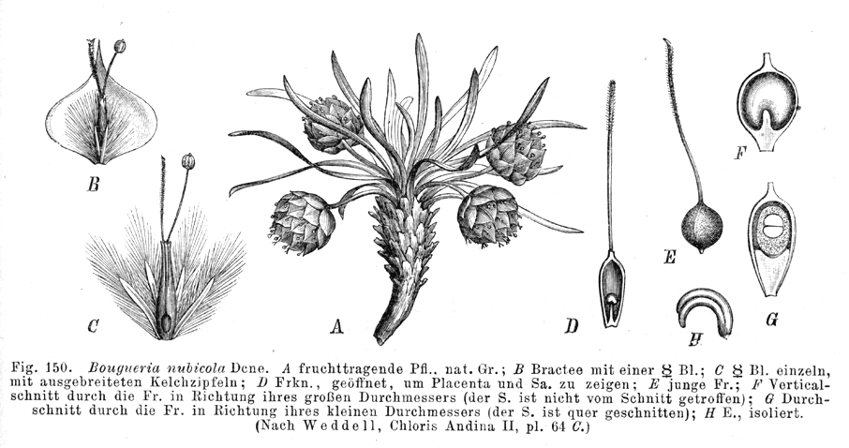
Bougueria nubicola
1 des 3 Genres dans le classement classique des Plantaginaceae
Croît en Bolivie vers la ville de Potosi à plus de 4500 m
Genre monospécifique des Andes

Slide 63
Synthèse de cette famille
Caractéristiques principales : Etamines didynames – ovaire supère – placentation axile – Fruit : capsule
Cy
A
Corolle à tube très court
Corolle à 2 lèvres et tube ouvert
Corolle à tube fermé par une bosse
Absence de corolle
Erinus
Gratiola
Digitalis
Anarrhinum
Globularia
Linaria
Kickxia
Antirrhinum
Misopates
Chaenorrhinum
Asarina
Littorella
Hippuris
Callitriche
Plantago
Veronica
Sibthorpia
Différences chez quelques genres
Globularia : un carpelle- un akène
Hippuris : une étamine- un ovaire infère – un carpelle – un akène
Littorella : un akène
Callitriche : une étamine – fruit : tétrakène
Notes:
Le texte proposé.

Slide 64
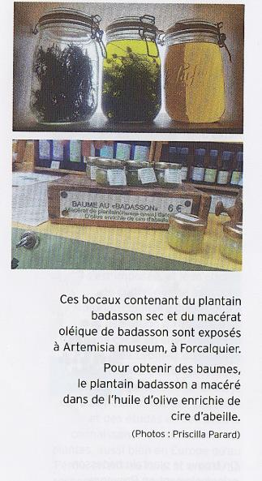
Le plantain Badasson et l’ethnobotanique
Plantago sempervirens
D’après les travaux de P. Lieutaghi
Hommes et plantes N°108- mars 2019
Notes:
Répartition Espagne à l’Italie. En France, en Haute Provence (région du Ventoux, montagne de Lure, Lubéron), utilisation traditionnelle transmise oralement. Sur humains et animaux.
Indications : anti-inflammatoire, cicatrisante. Pour dermatoses, blessures, panaris. Décoction tiges et feuilles. Vétérinaire : traitement des mammites, affections du pied des brebis.

Slide 65
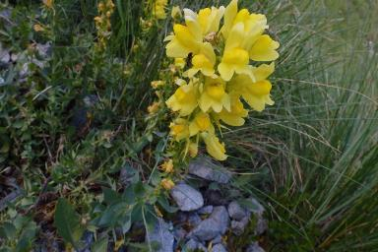
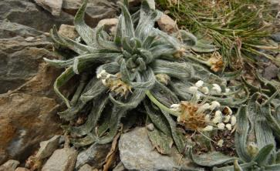
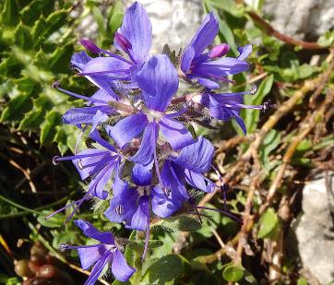
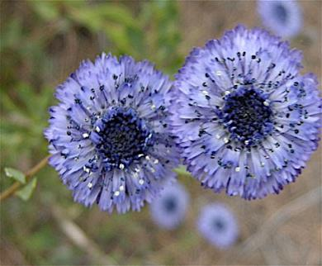
Petit florilège

